Slide 1



COLLOQUE INTERNATIONAL
Thème du Colloque
L’INTELLIGENCE ARTIFICIELLE ET L’AFRIQUE : REGARDS CROISÉS DES JURISTES, POLITOLOGUES, ÉCONOMISTES ET SOCIOLOGUES
Titre de la présentation
« L’intelligence artificielle au service de la résilience climatique en Afrique : anticiper les phénomènes naturels pour protéger les populations, les infrastructures et l’agriculture »
Pacôme SODAZINDJI
Spécialiste IT, Data et IA – Responsable SI chez GDB & ASSOCIES
Double Lauréat DSI Awards 2024 – Catégorie Data Science & Agriculture
Présenté par :
Ce :
23 /10 /2025
Notes:
Bonjour à toutes et à tous.
Je vous remercie pour votre présence ainsi que pour l’opportunité de partager avec vous cette réflexion sur l’usage de l’intelligence artificielle au service de la résilience climatique en Afrique.
Je vais illustrer ce propos à travers un cas concret développé au Bénin : le projet AgroClimat, que je porte avec mon équipe.

Slide 2
Introduction générale
L’Afrique à l’épreuve des changements climatiques
L’intelligence artificielle comme levier de resilience
Étude de cas : AgroClimat
Regards croisés : analyses pluridisciplinaires
Vers un cadre africain de gouvernance et d’innovation
Sommaire
Conclusion et perspectives
Notes:
Pour structurer mon intervention, je vous propose ce plan que nous allons parcourir ensemble.

Slide 3
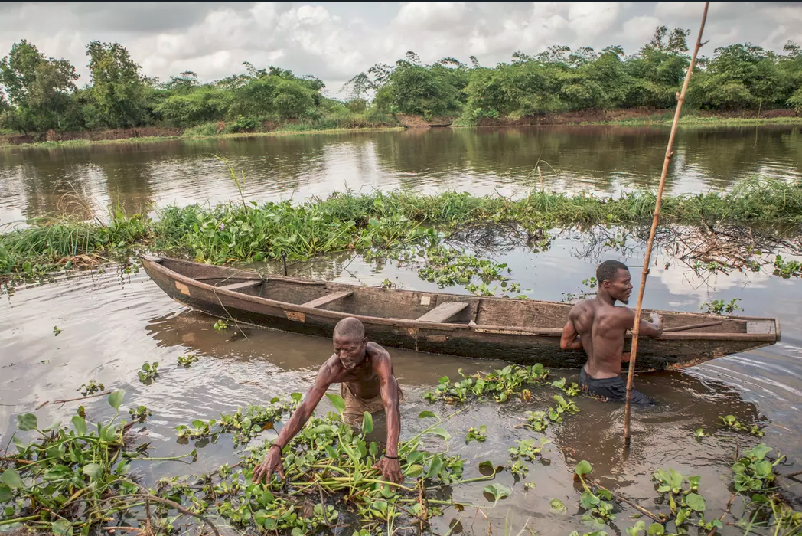
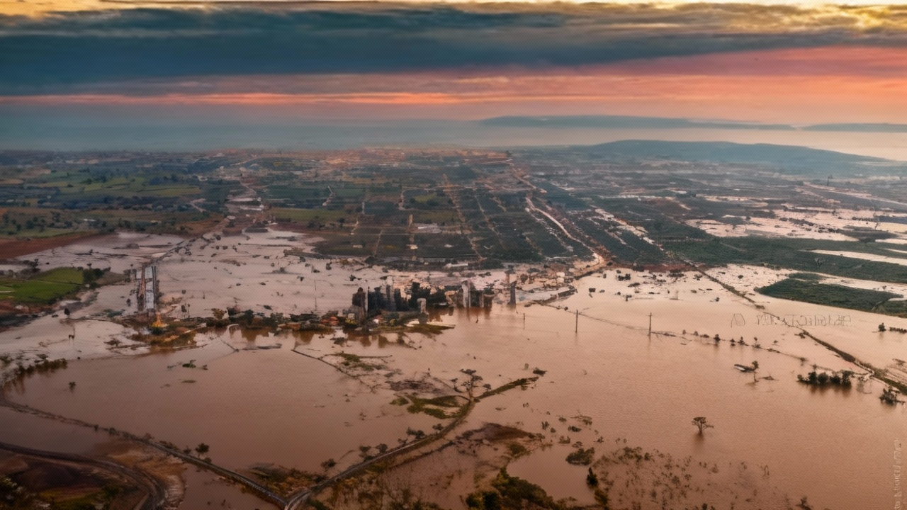
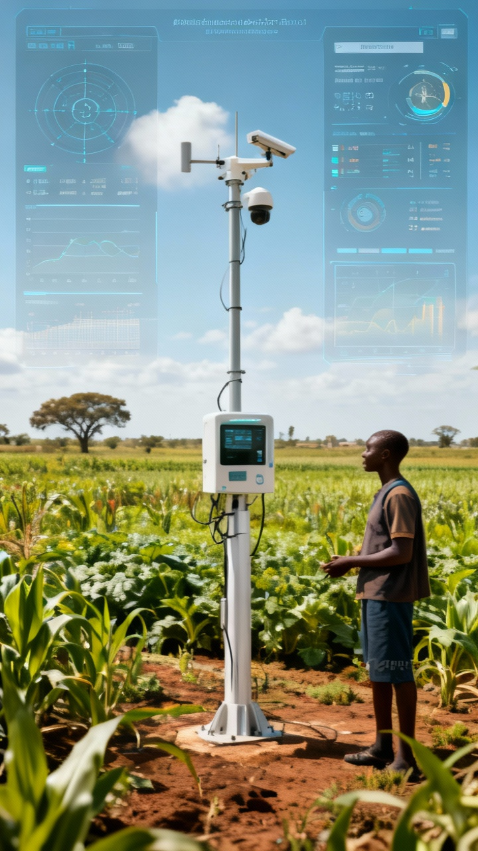
Introduction générale
Mise en contexte : l’Afrique face aux phénomènes climatiques extrêmes
L’Afrique connaît de plus en plus d’inondations, sécheresses et vents violents, affectant les populations, l’économie et les infrastructures essentielles.
Problématique : comment l’IA peut renforcer la résilience climatique ?
L’IA aide à anticiper et réduire les impacts des catastrophes naturelles, mais soulève des questions de données et de gouvernance.
Présentation du cas d’étude : AgroClimat
Plateforme béninoise collectant et analysant des données climatiques locales pour soutenir les agriculteurs et décideurs dans la gestion des risques et l’optimisation des rendements.
Notes:
Pour commencer, posons brièvement le contexte général dans lequel s’inscrit notre réflexion.

Slide 4
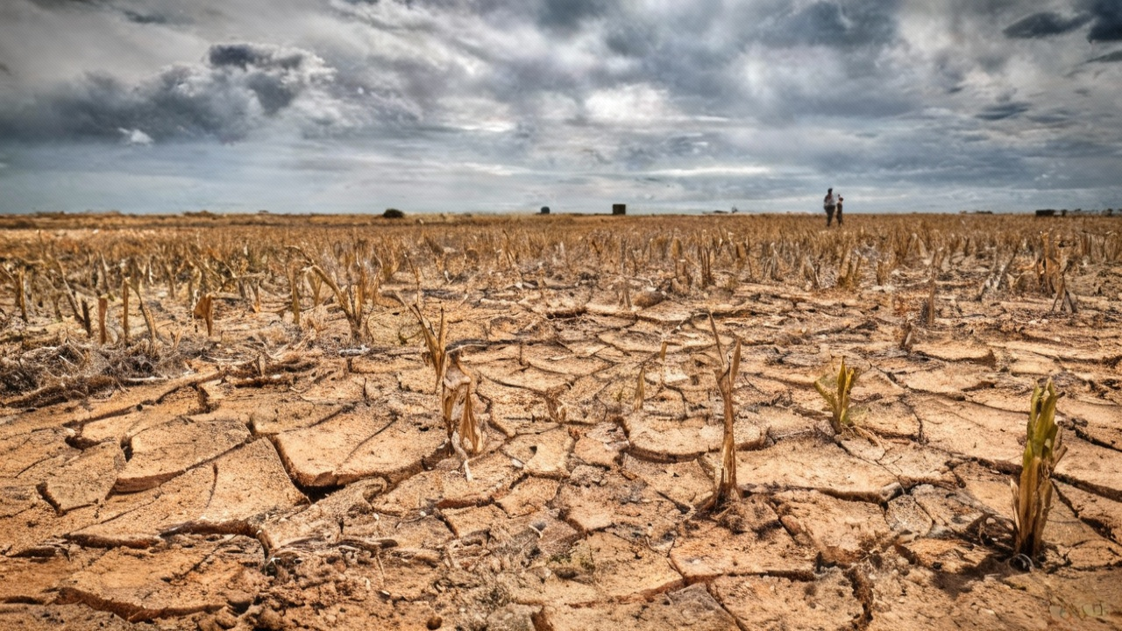
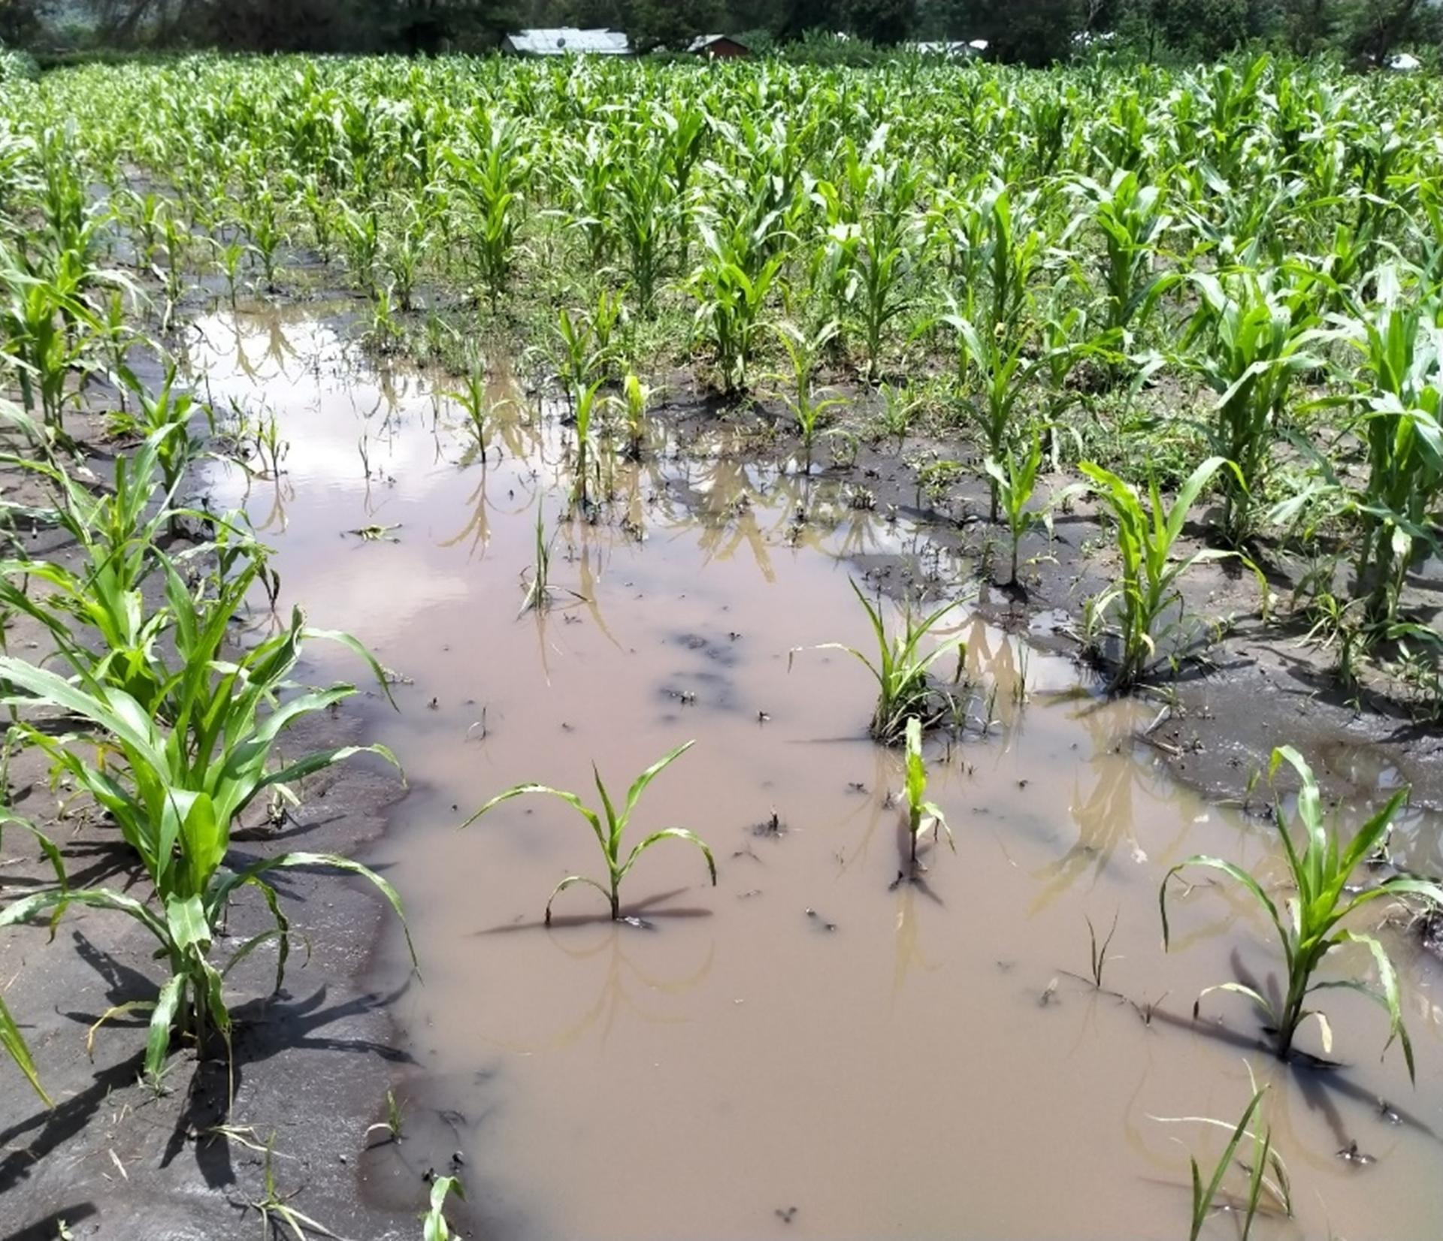
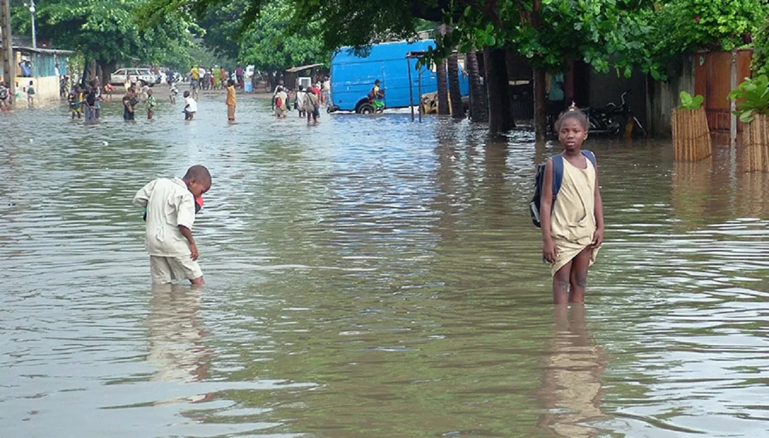
Les phénomènes climatiques en Afrique
Phénomènes principaux : inondations urbaines et périurbaines, sécheresses dans le Sahel, vents violents et tempêtes destructrices.
Impacts sur l’agriculture : perte de récoltes, dégradation des sols et réduction de fertilité, insécurité alimentaire chronique.
Conséquences sociales : accès limité aux soins et à l’éducation, perturbation des marchés et des activités économiques.
Gouvernance : infrastructures faibles, planification insuffisante, manque de systèmes d’alerte et de ressources financières.
Notes:
Maintenant que le cadre est posé, regardons de plus près ce à quoi l’Afrique est réellement confrontée sur le plan climatique.

Slide 5
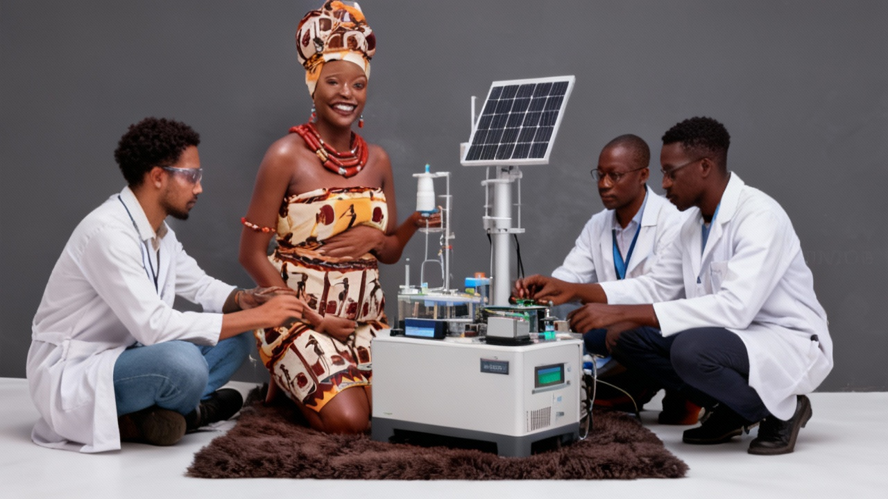
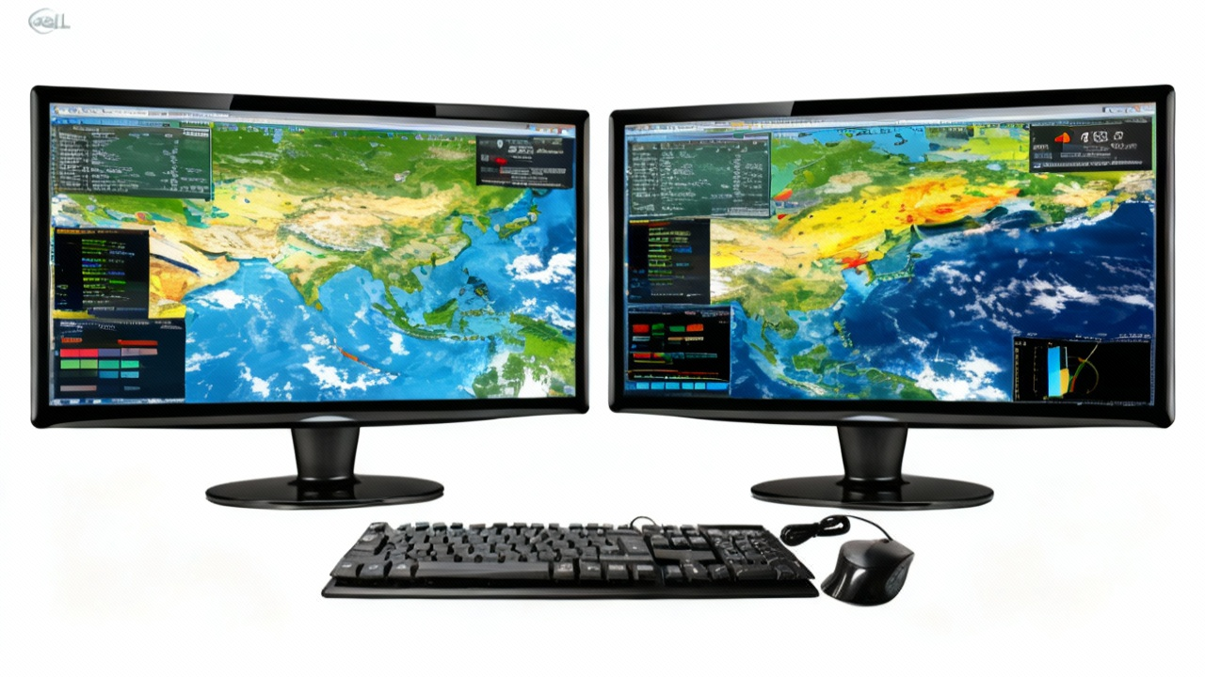
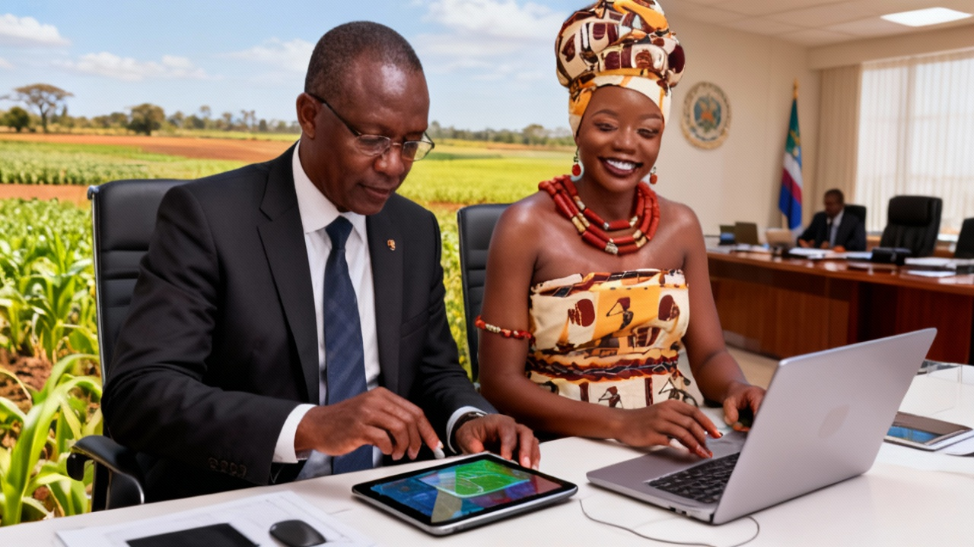
L’IA comme levier de résilience
Usages mondiaux et africains
Opportunités pour l’Afrique
Prévision météo à court et long terme,
modélisation des risques,
gestion optimisée des ressources (eau, sol, énergie).
Modèles prédictifs adaptés au contexte africain
amélioration des prévisions locales,
alertes précoces pour protéger vies et cultures,
outils d’aide à la décision pour gouvernements et ONG,
Encouragement de l’innovation locale et création d’emplois.
Développement de solutions
technologiques adaptées
localement
Renforcement des capacités
techniques africaines
Limites actuelles : données locales rares ou fragmentées, infrastructures numériques limitées, coût élevé des capteurs et maintenance, manque de cadre juridique, dépendance technologique.
Création d'écosystèmes
d'innovation climatique
Notes:
Face à ces réalités, une question s’impose : que peut apporter concrètement l’intelligence artificielle dans cette lutte ?

Slide 6
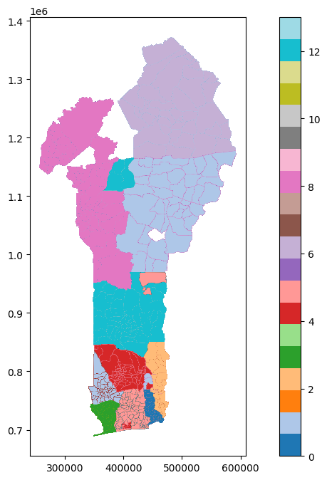
Étude de cas – AgroClimat
Genèse et objectifs : relier climat et agriculture pour anticiper les catastrophes et sécuriser la production alimentaire.
Contribution aux ODD : ODD 2 (Faim zéro), ODD 13 (Lutte contre le changement climatique), ODD 17 (Partenariats)
Méthodologie initiale : exploitation des données NASA et Agence Météo Bénin → résultats limités, nécessitant des données locales plus précises.
Notes:
Pour passer du théorique au concret, je vais maintenant vous présenter un projet que nous développons : AgroClimat.

Slide 7
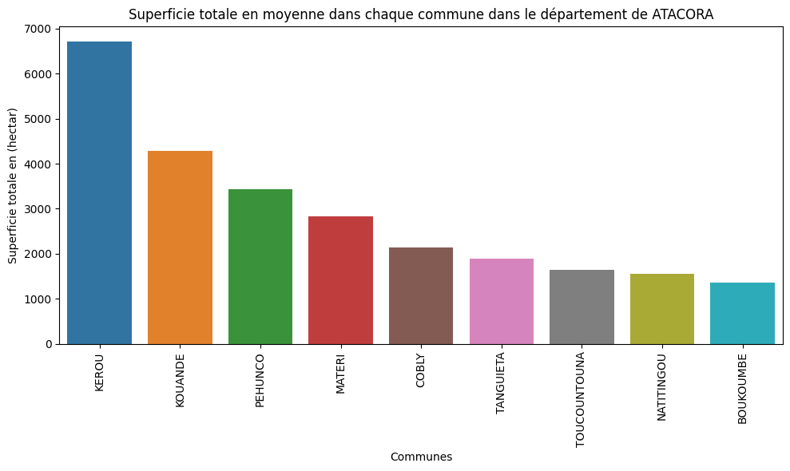
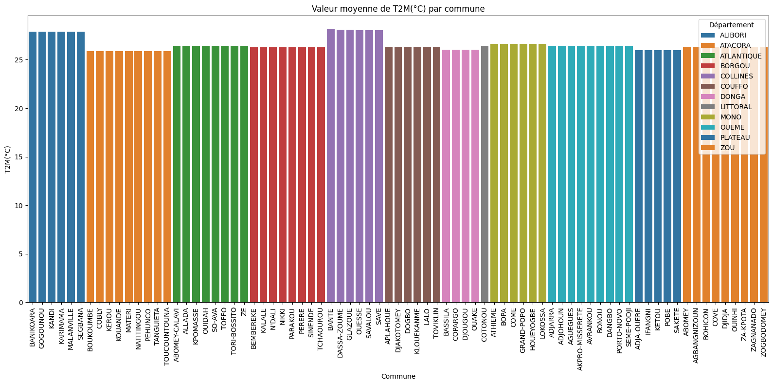
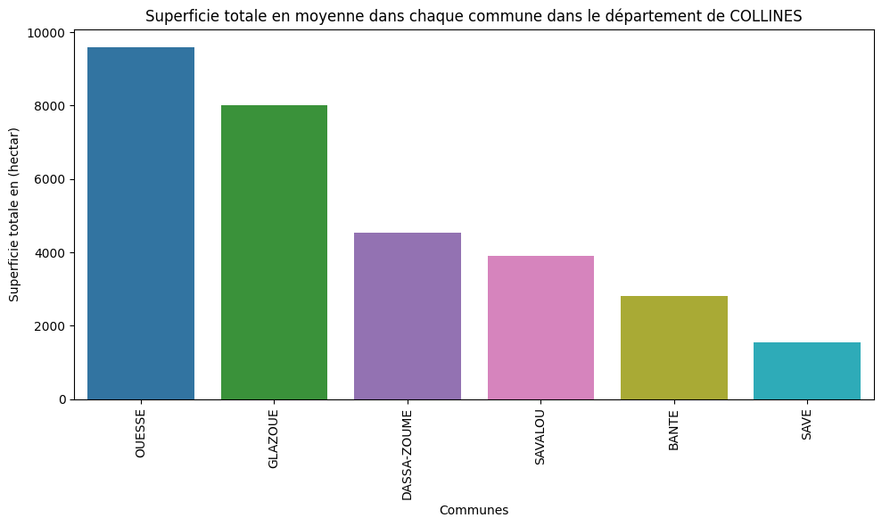
AgroClimat : Zone pilote et collecte de données
Installation de capteurs mesurant température, humidité, précipitations, vent, pression et type de sol.
Objectif : créer une base de données fiables pour entraîner les modèles IA.
Avantages : fiabilité scientifique, reproductibilité du modèle pour d’autres zones et projets.
Notes:
Après la phase de conception, nous avons dû affronter la question centrale : comment obtenir des données locales fiables ?

Slide 8
AgroClimat : Contributions attendues
Pour les agriculteurs :
prévisions adaptées pour semis,
irrigation,
récoltes ;
optimisation des cultures selon climat et type de sol ;
développement de l’agriculture hors saison.
Pour décideurs et ONG :
outil d’alerte et planification proactive des interventions ;
meilleure gestion des risques climatiques.
Pour la communauté scientifique :
prototype expérimental africain ;
données locales pour modèles fiables ;
réflexion interdisciplinaire sur gouvernance et éthique.
Notes:
À partir de cette base technique, regardons maintenant quels bénéfices concrets AgroClimat permettra de générer pour les différents acteurs.

Slide 9
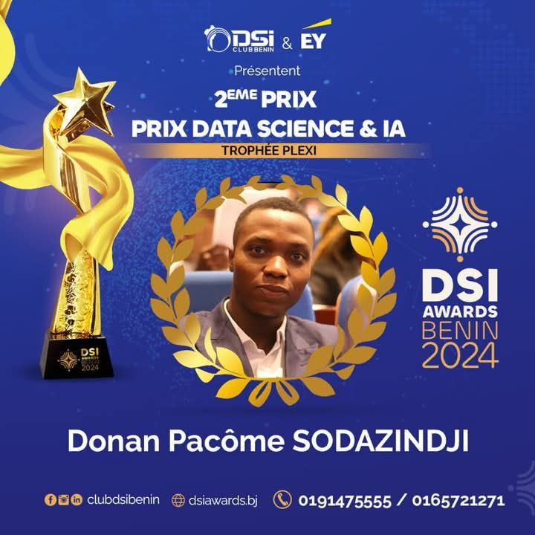
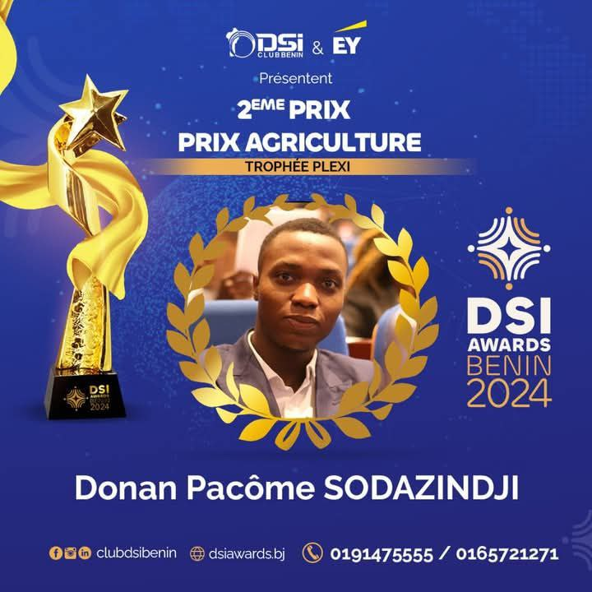
AgroClimat : Reconnaissance et perspectives
Double prix DSI Awards 2024 : Data Science & Agriculture → crédibilité et attractivité pour financement.
Déploiement futur : échelle nationale puis régionale.
Intégration de données satellites, communautaires et régionales.
Prévision d’autres phénomènes naturels, y compris tremblements de terre.
Notes:
Même en phase pilote, le projet a déjà suscité de l’intérêt et ouvre des perspectives d’extension.

Slide 10
Regards croisés
Juridique : gouvernance des données et responsabilité en cas d’erreur → protéger agriculteurs et intérêt public.
Politique : souveraineté numérique et intégration dans les politiques climatiques nationales/régionales → renforcer l’indépendance et l’efficacité.
Économique : réduction des pertes agricoles, sécurisation des chaînes d’approvisionnement, accès aux financements climatiques → meilleure productivité et sécurité alimentaire.
Sociologique/éthique : justice climatique, inclusion sociale, accessibilité des prévisions aux populations vulnérables → l’IA doit être inclusive et équitable.
Notes:
Mais pour qu’un tel projet soit durable, il doit être pensé au-delà du seul angle technique. C’est ce que montre une lecture pluridisciplinaire.

Slide 11
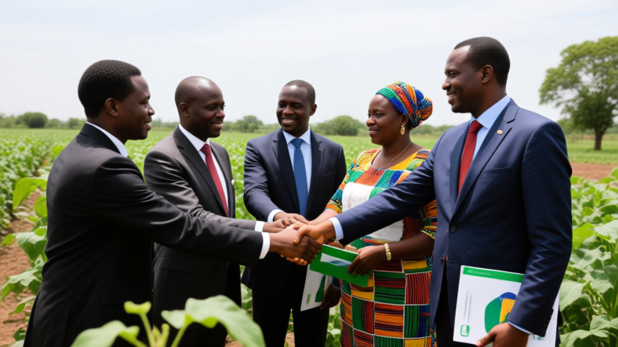

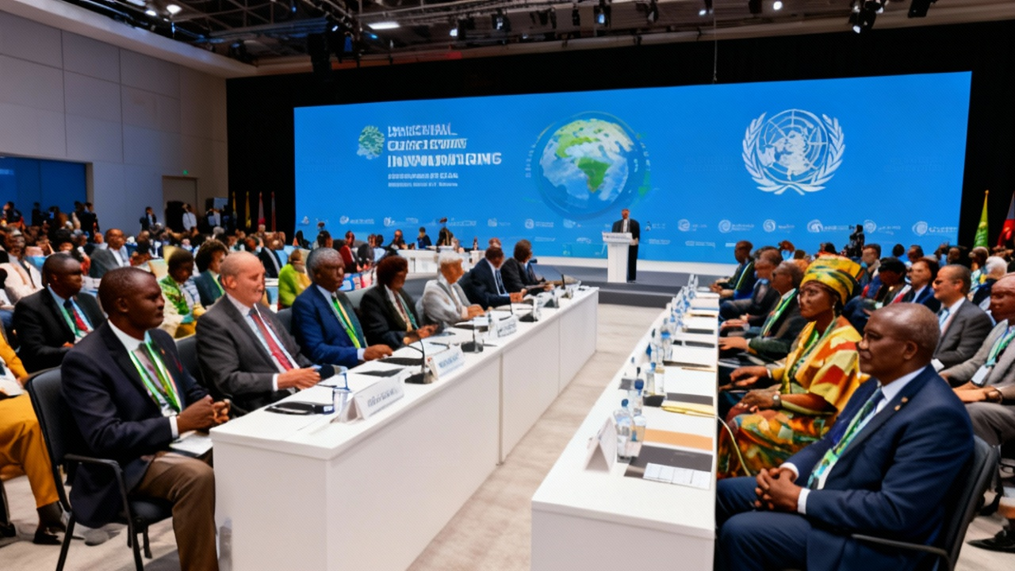
Vers un cadre africain
Mise en Œuvre et Coopération Multi-Acteurs
Financement Mixte
Innovant
Mobilisation de financements
internationaux climatiques,
investissements publics-privés
et mécanismes innovants pour
soutenir le déploiement à
Coopération
grande échelle des solutions IA
Stratégie Panafricaine
Interdisciplinaire
Intégrée
La réussite d'AgroClimat
Harmonisation des initiatives
nécessite une collaboration
continentales, mutualisation
étroite entre chercheurs,
des investissements et
décideurs politiques, ONG et
développement de
communautés locales pour
l'interopérabilité des systèmes
assurer l'acceptation sociale et
pour maximiser l'impact
l'efficacité des solutions
régional
Notes:
Pour que ces innovations soient pérennes, il faut aussi réfléchir à une structuration continentale et à des cadres communs

Slide 12
Vers un cadre africain
Cadre réglementaire : législation sur les données, responsabilité des algorithmes, normes éthiques → protection des citoyens et encouragement à l’innovation locale.
Recommandations : zones pilotes, bases de données intégrées (climatiques + agricoles), financement mixte, formation, communautés de pratiques, interaction météo-agriculteurs, intégration dans les ODD → garantir efficacité et durabilité.
Notes:
Pour conclure, revenons à l’essentiel et tirons les leçons générales de cette expérience.

Slide 13
Conclusion
L’Afrique est à un carrefour décisif face aux phénomènes climatiques extrêmes.
L’IA est un levier stratégique pour protéger populations, infrastructures et agriculture.
AgroClimat illustre la synergie possible entre innovation technologique, gouvernance et développement durable.
La résilience climatique nécessite une approche interdisciplinaire, inclusive et coordonnée à l’échelle africaine.
Notes:
Je vous remercie pour votre attention. Je suis ouvert à vos questions, remarques ou contributions.

Slide 14

Merci pour votre Attention
Pacôme SODAZINDJI
Spécialiste IT, Data et IA – Responsable SI chez GDB & ASSOCIES
Double Lauréat DSI Awards 2024 – Catégorie Data Science & Agriculture

